Slide 1
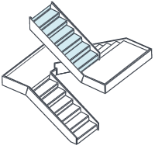
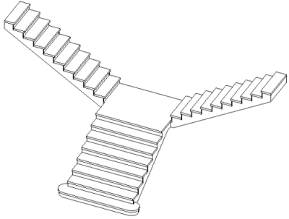
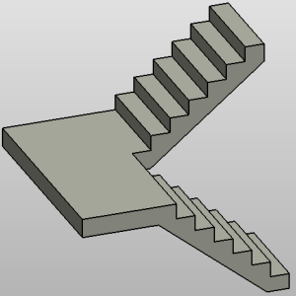
Revit Architecture
楼梯(按构件)
要创建基于构件的楼梯，在楼梯部件编辑模式下添加常见和自定义绘制的构件。
在楼梯部件编辑模式下，可以直接在平面视图或三维视图中装配构件。 平铺视图可以在进行装配时提供完整的楼梯模型全景。

Slide 2
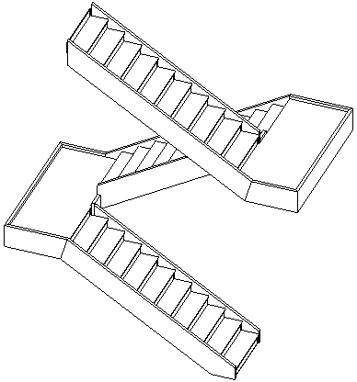
Revit Architecture
楼梯(按构件)
一个基于构件的楼梯包含
梯段：直梯、螺旋梯段、U 形梯段、L 形梯段、自定义绘制的梯段
平台：在梯段之间自动创建，通过拾取两个梯段，或通过创建自定义绘制的平台
支撑（侧边和中心）：随梯段自动创建，或通过拾取梯段或平台边缘创建
栏杆扶手：在创建期间自动生成，或稍后放置

Slide 3
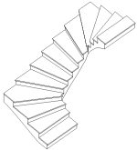
Revit Architecture
楼梯梯段构件
在创建楼梯时，在平面视图或三维视图中创建通用梯段构件。
可以使用单个梯段、平台和支撑构件组合楼梯。 使用梯段构件工具可创建通用梯段，例如直梯、弧型梯段、螺旋梯段或斜踏步梯段。
使用单个构件组合楼梯时，使用梯段构件工具来创建常用的梯段，例如直梯、弧梯、螺旋楼梯或斜踏步梯。

Slide 4
Revit Architecture
楼梯梯段构件
基于构件的梯段会自动与楼梯系统中的其他构件（如平台和支撑）交互。
可以创建多个梯段，并让 Revit 自动创建平台以连接这些梯段。
可以选择在创建梯段时自动创建栏杆扶手。
注： 可以在楼梯编辑部件模式中选择栏杆扶手类型，但在单击“完成”以完成楼梯之前不会看到栏杆扶手。
使用直接操纵控件可以单独修改梯段构件。

Slide 5
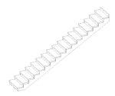
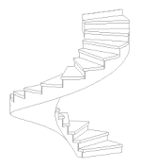
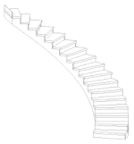
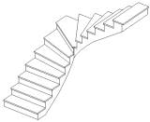
Revit Architecture
楼梯梯段类型
直梯
全踏步螺旋梯段（到达下一楼层的实际踢面数，可以大于 360 度）
圆心-端点螺旋梯段（小于 360 度）
L 形斜踏步梯段
U 形斜踏步梯段

Slide 6
Revit Architecture
选择梯段构件工具并指定选项
依次单击“结构”选项卡 “楼梯坡道”面板 （楼梯(按构件)）。
在“构件”面板上，确认该梯段处于选中状态。
在“绘制”库中，选择下列工具之一，以创建所需的梯段类型：
（直梯）
（全踏步螺旋）
（圆心-端点螺旋）
（L 形斜踏步梯段）
（U 形斜踏步梯段）

Slide 7
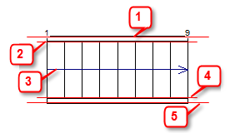
Revit Architecture
选择梯段构件工具并指定选项
4. 在选项栏上：
对于“定位线”，为相对于向上方向的梯段选择创建路径：
梯边梁外侧：左 (1)
梯段：左 (2)
梯段：中心 (3)
梯段：右 (4)
梯边梁外侧：右 (5)
可以帮助更改“定位线”选项

Slide 8
Revit Architecture
选择梯段构件工具并指定选项
4. 在选项栏上：
对于“偏移”，为创建路径指定一个可选偏移值。 例如，如果为“偏移”输入 3"，并且“定位线”为“梯段：中心”，则创建路径为向上楼梯中心线的右侧 3"。 负偏移在中心线的左侧。
为“实际梯段宽度”指定一个梯段宽度值。 此为梯段值，且不包含支撑。
默认情况下选中“自动平台”。 如果创建到达下一楼层的两个单独梯段，Revit 会在这两个梯段之间自动创建平台。 如果不需要自动创建平台，请清除此选项。

Slide 9
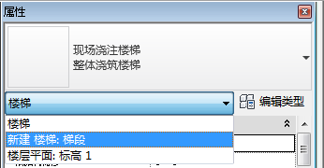
Revit Architecture
选择梯段构件工具并指定选项
5. 在“类型选择器”中，选择要创建的楼梯类型。 必要时，您可以稍后再更改该类型。
6. （可选）您可以指定梯段实例属性，例如“相对基准高度”和“开始于踢面/结束于踢面”首选项。 在“属性”选项板中，选择“新建楼梯: 梯段”，并根据需要修改实例的属性。

Slide 10
Revit Architecture
选择梯段构件工具并指定选项
7. （可选）在“工具”选项板上，单击 （栏杆扶手）：
默认情况下，在创建梯段时会自动创建栏杆扶手。
在“栏杆扶手”对话框中：
选择栏杆扶手类型，如果不想自动创建栏杆扶手，请选择“无”。 您还可以在以后根据需要添加栏杆扶手。
选择以确定栏杆扶手在踏板或梯边梁上的位置。
单击“确定”。
注： 在完成楼梯编辑部件模式之前，您不会看到栏杆扶手。

Slide 11
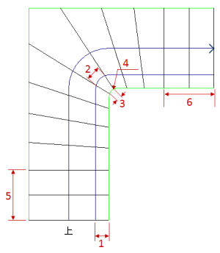
Revit Architecture
斜踏步属性（带有注释）
内部行走路线偏移
内部行走路线最小宽度
内部边界最小宽度
圆角半径
起点平行踏步
终点平行踏步

Slide 12
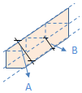
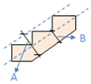
Revit Architecture
指定支撑与梯段一致重叠情况下的支撑深度。 深度垂直于支撑进行测量。请参见下图中的 B：

Slide 13
Revit Architecture
指定支撑的总深度。 深度垂直于支撑进行测量。
请参见下图中的 A：

Slide 14
Revit Architecture
通过拾取两个梯段创建平台构件
在楼梯部件的两个梯段之间创建平台。
可以在梯段创建期间选择自动平台选项以自动创建连接梯段的平台。
如果不选择此选项，则可以在稍后连接两个相关梯段，条件是：
两个梯段在同一楼梯部件编辑任务中创建。
一个梯段的起点标高或终点标高与另一梯段的起点标高或终点标高相同。

Slide 15
Revit Architecture
通过绘制来创建梯段构件的步骤
打开平面视图或三维视图。
在功能区上，单击“建筑”选项卡 “楼梯坡道”面板 （楼梯）。
在“构件”面板上选择“梯段”后，单击 （创建草图）。
单击“修改 | 创建楼梯 > 绘制梯段”选项卡 “绘制”面板 （边界）。
使用其中一个绘制工具绘制左右边界。
单击“踢面”。
使用其中一个绘制工具绘制踢面。
（可选）您可以绘制自定义楼梯路径以指示行走路线。 单击 （楼梯路径），并绘制路径。
如果您完成了梯段草图而没有绘制自定义楼梯路径，将自动创建楼梯路径。
注： 楼梯路径草图用于生成注释楼梯路径。 如果要修改表示楼梯路径的方式，可以编辑楼梯路径草图。
单击 （完成编辑模式），退出草图模式。

Slide 16
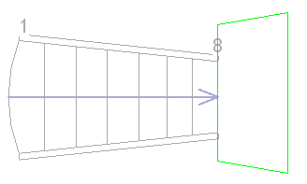
Revit Architecture
通过绘制来创建平台构件的步骤
打开平面视图或三维视图。
进入楼梯部件编辑模式：
要为草图梯段绘制平台构件，请选择一个梯段，然后在“编辑”面板上单击 （编辑楼梯）。
要为新的楼梯部件绘制平台构件，请依次单击“建筑”选项卡 “楼梯坡道”面板 （楼梯）。
单击“修改 | 创建楼梯” 选项卡 “构件”面板 （平台）。
在“绘制”库中，单击 （创建草图）。
在“绘制”面板上，单击 （边界）。
使用绘制工具绘制平台边界。

Slide 17
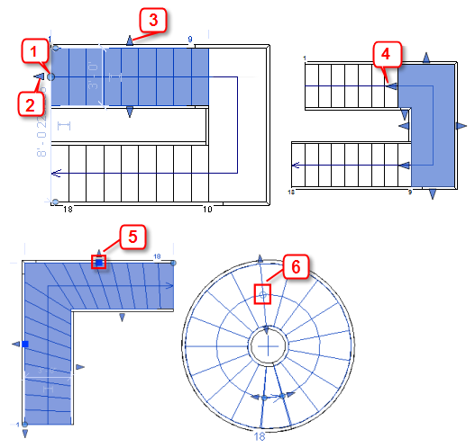
Revit Architecture
使用直接操纵控件修改楼梯构件
①拖曳实心圆点控件（在开放的梯段末端）以重新定位梯段末端，并添加或删除任何方向的踏板/踢面。 （不能在楼梯的底部标高之下添加踏板/踢面。）
②沿楼梯路径拖曳梯段末端处的箭头控件，以添加或删除台阶。 使用箭头控件修改梯段末端可以保持楼梯的高度。
③拖曳其中一个梯段边缘处的箭头形状控件，以修改梯段的宽度。

Slide 18
Revit Architecture
使用直接操纵控件修改楼梯构件
④拖动箭头控制柄以修改平台弦边长度（平台与梯段连接处）。 也可以在平台的边上使用此控制柄来调整平台。
⑤拖曳斜踏步梯段腿上的正方形控件可以移动腿。 将从梯段的斜踏步腿中添加/删除斜踏步台阶，以保持原来的楼梯高度。
⑥拖曳螺旋梯段中间的空心圆点控件，可以修改半径。

Slide 19
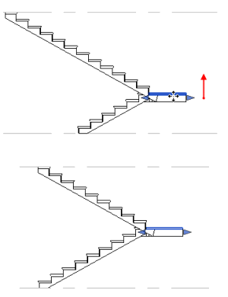
Revit Architecture
调整净空间隙
要调整楼梯以满足净空间隙要求，有一种方法就是修改平台高度。 其他方法包括重新定位梯段，以及平衡梯段之间的踏板/踢面数量。
要调整平台高度，请在立面视图中选择平台，然后使用“移动”工具修改平台的位置。 （也可以修改平台的“高度”实例属性。） 请注意，梯段之间的台阶将发生调整，以适应平台高度的变化。

Slide 20
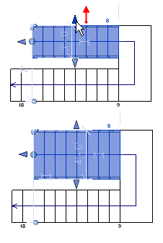
Revit Architecture
修改实际梯段宽度
可以直接在楼梯部件编辑模式下修改梯段的宽度。
选择梯段，然后拖曳其中一个梯段边缘处的箭头形状控件，即可修改宽度。 请注意，连接的平台构件的宽度也随之改变。

Slide 21
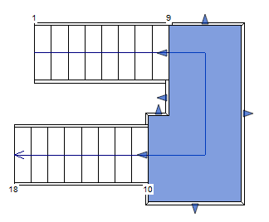
Revit Architecture
重塑平台
您可以修改自动平台的形状，同时保持梯段的连接与设计时一样。
请选择平台，然后拖曳边缘处的箭头形状控件，即可修改平台的尺寸和形状。

Slide 22
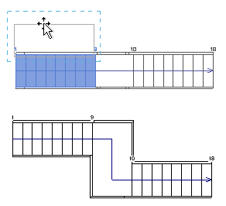
Revit Architecture
更改已连接楼梯构件的影响
重新定位梯段或平台也会重新定位或修改连接的构件。

Slide 23
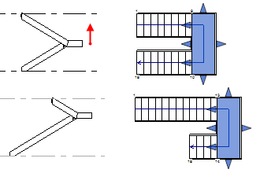
Revit Architecture
更改已连接楼梯构件的影响
更改平台的立面将更改连接的梯段的踢面数。

Slide 24
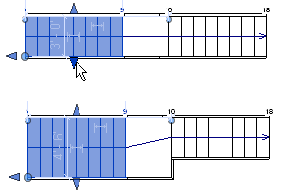
Revit Architecture
更改已连接楼梯构件的影响
更改梯段的宽度将更改连接的平台的宽度。

Slide 25
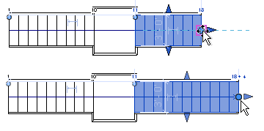
Revit Architecture
更改已连接楼梯构件的影响
在梯段的开放端添加或删除台阶（拖动实心点端点控制柄）不会更改连接的构件。 在本例中，向第二个梯段添加了 4 个台阶。

Slide 26
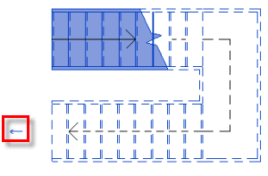
Revit Architecture
翻转向上/向下楼梯方向
要在项目模式下翻转楼梯，在绘图区域中单击“向上翻转楼梯的方向”控件。

Slide 27
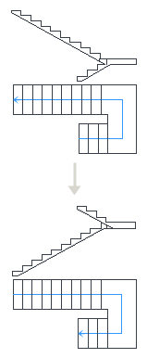
Revit Architecture
翻转向上/向下楼梯方向
在楼梯部件编辑模式下翻转楼梯的步骤：
单击“修订 | 楼梯”选项卡 “编辑”面板 （编辑楼梯）。
单击“修改 | 楼梯”选项卡 “工具”面板 （翻转）。

Slide 28
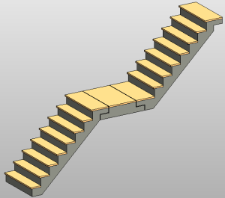
Revit Architecture
预制楼梯：开槽连接

Slide 29
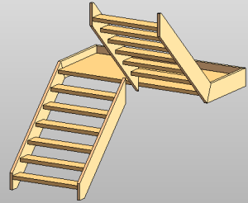
Revit Architecture
装配楼梯：木质楼梯（非整体梯段和非整体平台)

Slide 30
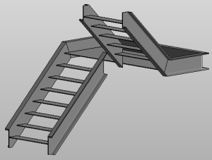
Revit Architecture
装配楼梯：钢制楼梯（非整体梯段和非整体平台)

Slide 31
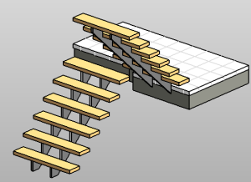
Revit Architecture
装配楼梯：钢制梯段和整体平台（非整体梯段和整体平台）

Slide 32
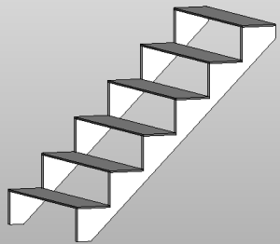
Revit Architecture
踏步梁支撑

Slide 33
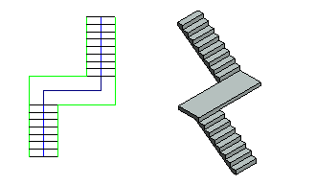
Revit Architecture
楼梯(按草图)
“建筑”选项卡 “楼梯坡道”面板 “楼梯”下拉列表 （楼梯(按草图)）。
注： 楼梯(按草图)是另一种创建楼梯的方法。 在通常情况下，“楼梯(按构件)”是首选方法。

Slide 34
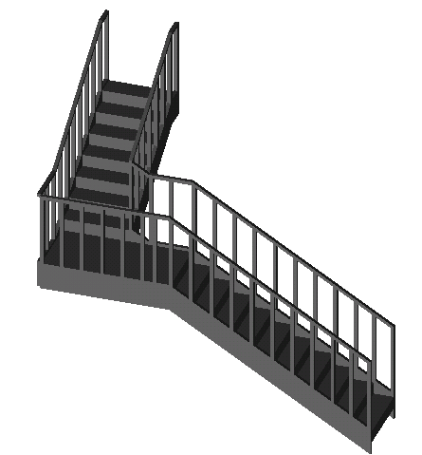
Revit Architecture
楼梯(按草图)
三维视图中带有默认栏杆扶手和栏杆的已完成楼梯

Slide 35
Revit Architecture
通过绘制边界和踢面线创建楼梯
打开平面视图或三维视图。
单击“建筑”选项卡 “楼梯坡道”面板 “楼梯”下拉列表 （楼梯(按草图)）。
单击“修改 | 创建楼梯草图”选项卡 “绘制”面板 （边界）。
使用其中一个绘制工具绘制边界。
单击“踢面”。
使用其中一个绘制工具绘制踢面。
（可选）指定楼梯的栏杆扶手类型。
单击 （完成编辑模式）。
Revit 将生成楼梯，并自动应用栏杆扶手。

Slide 36
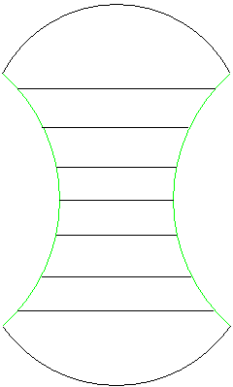
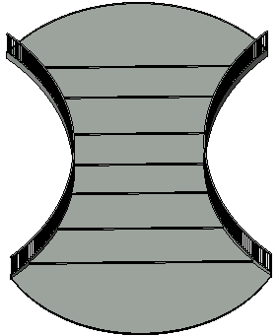
Revit Architecture
通过绘制边界和踢面线创建楼梯
提示
请勿将左右边界线相互连接。 可以将其绘制为单条线或多段线（例如，多段直线和弧线连接在一起）。
连接左、右边界之间的踢面线。
楼段上的顶部踢面线表示不带踏板的实际踢面。

Slide 37
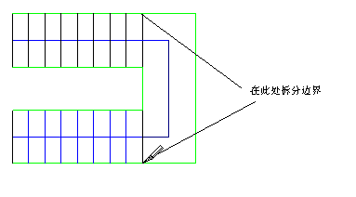
Revit Architecture
带有平台的楼梯栏杆扶手
如果通过绘制边界线和踢面线创建的楼梯包含平台，请在边界线与平台的交汇处拆分边界线，以便栏杆扶手将准确地沿着平台和楼梯坡度。

Slide 38
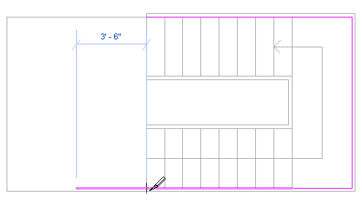
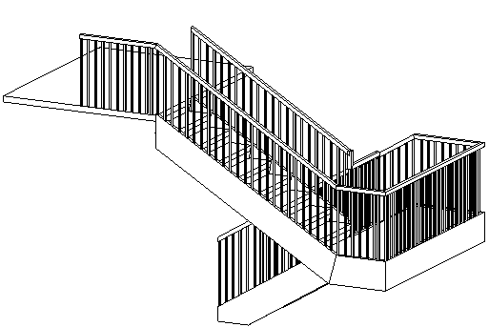
Revit Architecture
延伸楼梯栏杆扶手
如果要延伸楼梯栏杆扶手（例如，延伸至地板），则需要拆分栏杆扶手线，从而使栏杆扶手改变其坡度并与楼板正确相交。

Slide 39
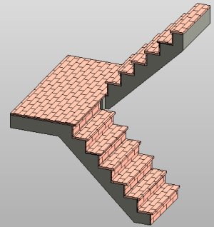
谢 谢
Thanks

